Slide 1
Przewidywanie oceny filmu na podstawie grających aktorów

Slide 2
1.Ponowna Ekstrakcja danych
Producer
Gatunek
Notes:
Kompletność danych – wszystkie filmy w tym zbiorze danych posiadają wszystkie informacje odnoiśnie kategorii w których są rozpatrzywane np. Rok publikacji , trwalość , budżet itd 2. Iłość danych sama mówi o sobie, cały zbiór danych zajmuję 220 MB
3. Tak jak realizujemy problem klasyfikacji koniecznym było wybranie zróznicowanych danyc w zakresie rozpatrzywanych kategorii

Slide 3
1.Ponowna Ekstrakcja danych
Iłość danych
45573
5345
3971
Gatunek
Notes:
Kompletność danych – wszystkie filmy w tym zbiorze danych posiadają wszystkie informacje odnoiśnie kategorii w których są rozpatrzywane np. Rok publikacji , trwalość , budżet itd 2. Iłość danych sama mówi o sobie, cały zbiór danych zajmuję 220 MB
3. Tak jak realizujemy problem klasyfikacji koniecznym było wybranie zróznicowanych danyc w zakresie rozpatrzywanych kategorii

Slide 4
2.CV

Slide 5
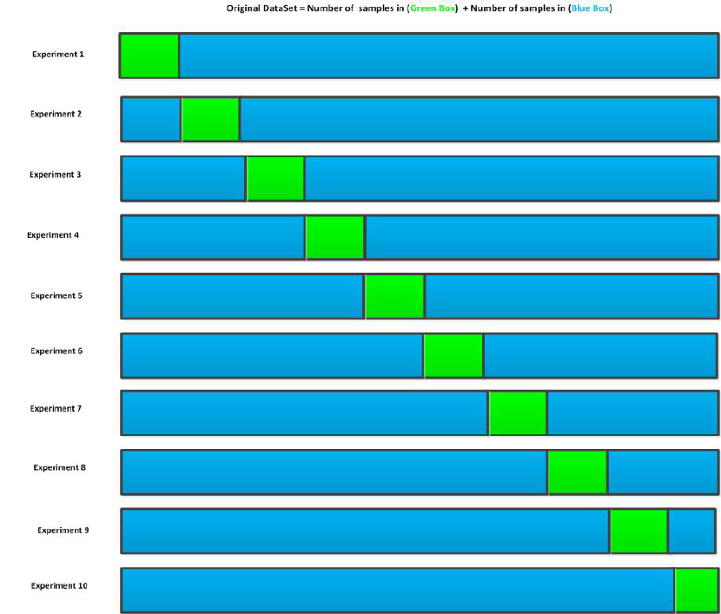
k-Fold Cross-Validation
Zbiory zostały podzielone na k oraz k-1 części
Zrobiliśmy cross walidacje dla k=10

Slide 6
Notes:
Kompletność danych – wszystkie filmy w tym zbiorze danych posiadają wszystkie informacje odnoiśnie kategorii w których są rozpatrzywane np. Rok publikacji , trwalość , budżet itd 2. Iłość danych sama mówi o sobie, cały zbiór danych zajmuję 220 MB
3. Tak jak realizujemy problem klasyfikacji koniecznym było wybranie zróznicowanych danyc w zakresie rozpatrzywanych kategorii

Slide 7
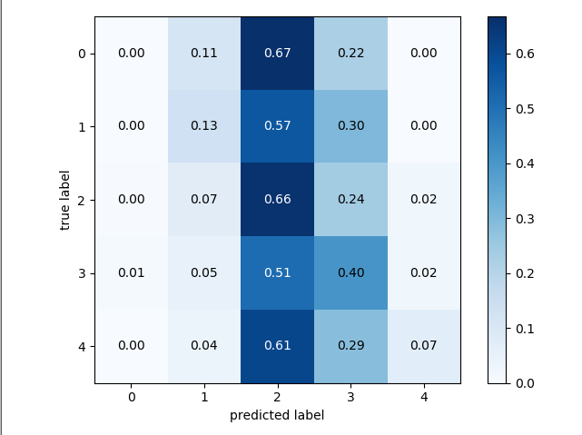
3. kNN
0.39%
K = 5
Iłość klas = 5
And a lot of users
Accuracy

Slide 8
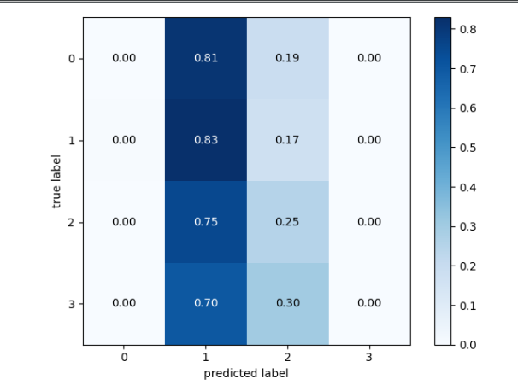
3. kNN
0.45%
Iłość klas = 4
K = 25
And a lot of users
Accuracy

Slide 9
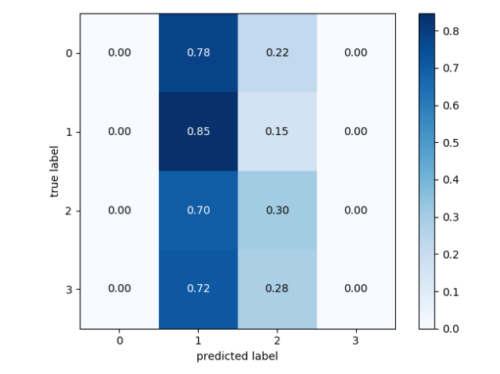
3. kNN
0.51%
Iłość klas = 4
K = 95
And a lot of users
Accuracy

Slide 10
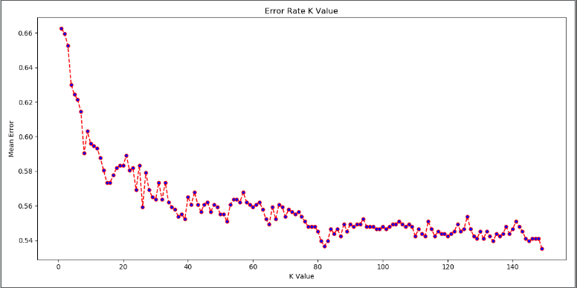
3. kNN
And a lot of users

Slide 11
Thanks!
Any questions?

Slide 12
Credits
Special thanks to all the people who made and released these awesome resources for free:
Presentation template by SlidesCarnival
Backgrounds by Pixeden
Diagram featured by http://slidemodel.com

